Slide 1
THÂN MẾN CHÀO CÁC EM HỌC SINH
ĐẾN VỚI BÀI HỌC MỚI

Slide 2

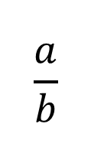
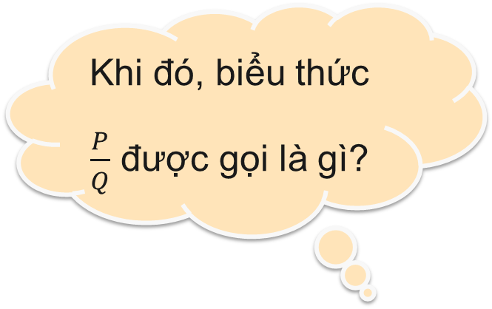
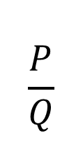
KHỞI ĐỘNG
$$\frac{a}{b}$$
Phân số
Khi đó, biểu thức $\frac{P}{Q}$ được gọi là gì?
Trong đó a, b là số nguyên
$$\frac{P}{Q}$$
?
Trong đó P, Q là đa thức

Slide 3
CHƯƠNG II: PHÂN THỨC ĐẠI SỐ
BÀI 1:
PHÂN THỨC ĐẠI SỐ

Slide 4
NỘI DUNG BÀI HỌC
01
Khái niệm về phân thức đại số
02
Tính chất cơ bản của phân thức
03
Điều kiện xác định và giá trị của phân thức

Slide 5
I.
KHÁI NIỆM VỀ PHÂN THỨC ĐẠI SỐ

Slide 6


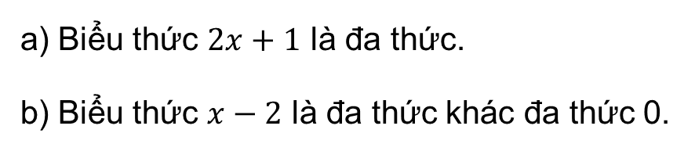
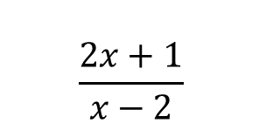
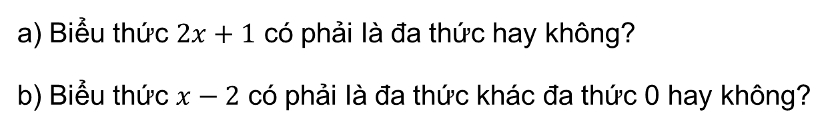
1. Định nghĩa
$$\frac{2x+1}{x−2}$$
HĐ 1.
Cho biểu thức
a) Biểu thức $2x+1$ có phải là đa thức hay không?
b) Biểu thức $x−2$ có phải là đa thức khác đa thức 0 hay không?
Giải
a) Biểu thức $2x+1$ là đa thức.
b) Biểu thức $x−2$ là đa thức khác đa thức 0.

Slide 7
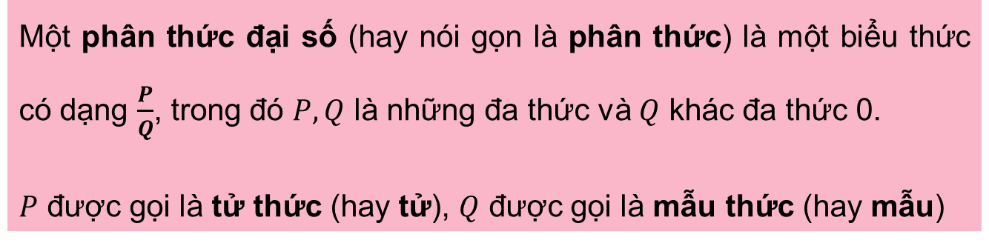
KẾT LUẬN
Một phân thức đại số (hay nói gọn là phân thức) là một biểu thức có dạng $\frac{P}{Q}$, trong đó $P, Q$ là những đa thức và $Q$ khác đa thức 0.
$P$ được gọi là tử thức (hay tử), $Q$ được gọi là mẫu thức (hay mẫu)

Slide 8


CHÚ Ý
Mỗi đa thức được coi là một phân thức với mẫu thức bằng 1. Đặc biệt, mỗi số thực là một phân thức

Slide 9
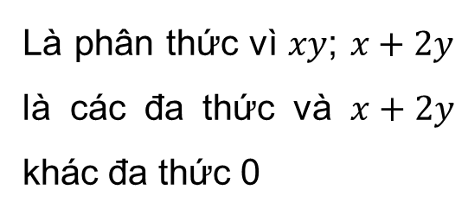
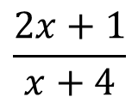
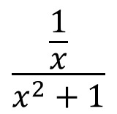
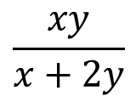
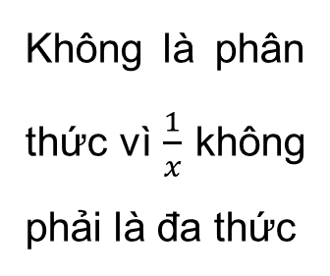
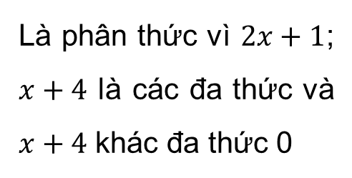
Trong những biểu thức sau, biểu thức nào là phân thức?
Ví dụ 1: SGK – tr.30
$$\frac{\frac{1}{x}}{x^{2}+1}$$
Không là phân thức vì $\frac{1}{x}$ không phải là đa thức
$$\frac{2x+1}{x+4}$$
$$\frac{xy}{x+2y}$$
Là phân thức vì $2x+1$; $x+4$ là các đa thức và $x+4$ khác đa thức 0
Là phân thức vì $xy$; $x+2y$ là các đa thức và $x+2y$ khác đa thức 0

Slide 10

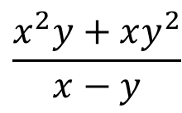
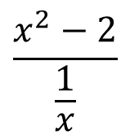
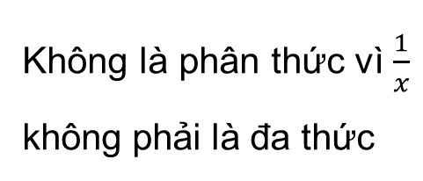
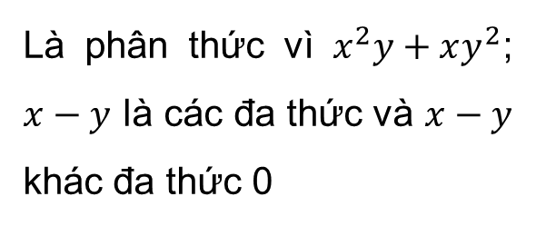
Trong những biểu thức sau, biểu thức nào là phân thức?
Luyện tập 1
$$\frac{x^{2}y+xy^{2}}{x−y}$$
$$\frac{x^{2}−2}{\frac{1}{x}}$$
Không là phân thức vì $\frac{1}{x}$ không phải là đa thức
Là phân thức vì $x^{2}y+xy^{2}$; $x−y$ là các đa thức và $x−y$ khác đa thức 0

Slide 11

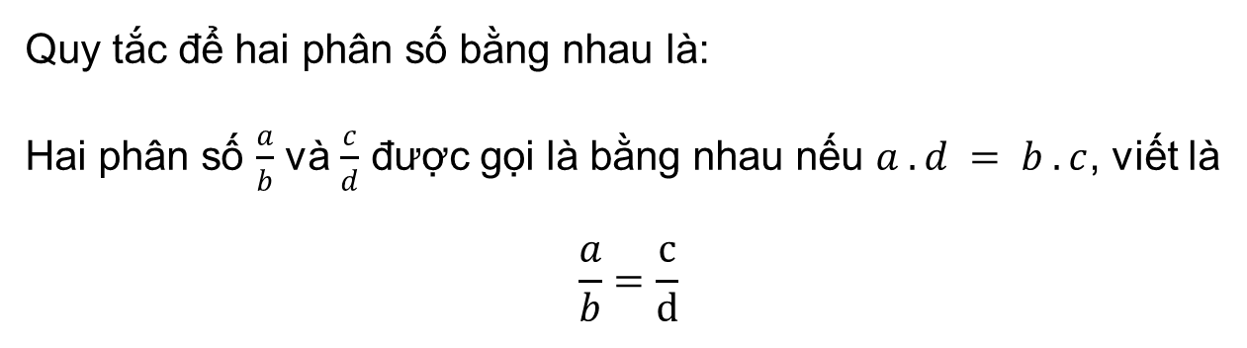
2. Hai phân thức bằng nhau
Cho hai phân số $\frac{a}{b}$ và $\frac{c}{d}$. Nêu quy tắc để hai phân số đó bằng nhau
HĐ 2.
Giải
Quy tắc để hai phân số bằng nhau là:
Hai phân số $\frac{a}{b}$ và $\frac{c}{d}$ được gọi là bằng nhau nếu $a . d = b . c$, viết là
$$\frac{a}{b}=\frac{c}{d}$$

Slide 12
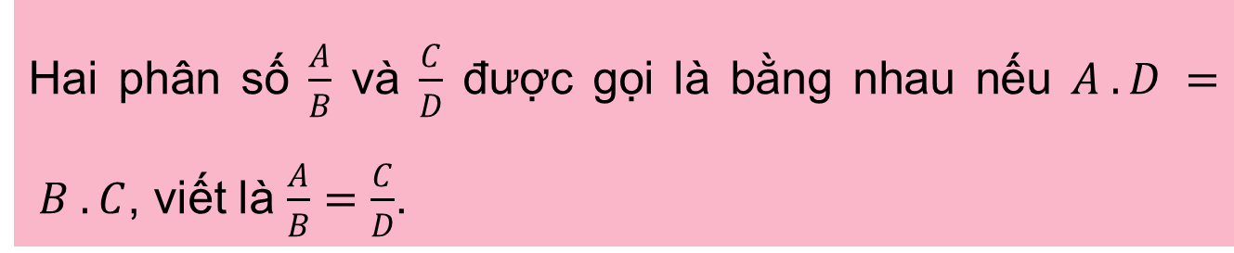
KẾT LUẬN
Hai phân số $\frac{A}{B}$ và $\frac{C}{D}$ được gọi là bằng nhau nếu $A . D = B . C$, viết là $\frac{A}{B}=$ $\frac{C}{D}$.

Slide 13
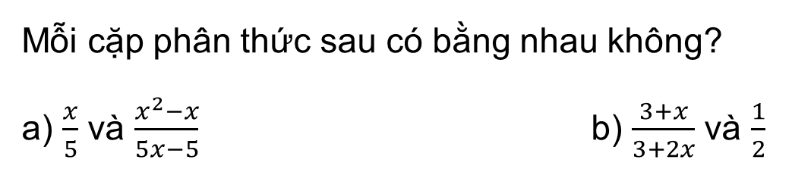
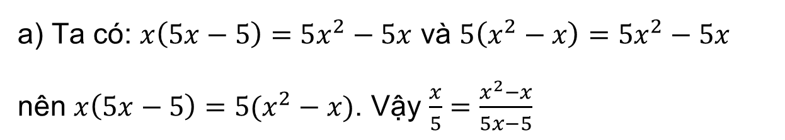
Ví dụ 2: SGK – tr.27
Mỗi cặp phân thức sau có bằng nhau không?
a) $\frac{x}{5}$ và $\frac{x^{2}−x}{5x−5}$ b) $\frac{3+x}{3+2x}$ và $\frac{1}{2}$
Giải
a) Ta có: $x\left(5x−5\right)=5x^{2}−5x$ và $5\left(x^{2}−x\right)=5x^{2}−5x$
nên $x\left(5x−5\right)=5(x^{2}−x)$. Vậy $\frac{x}{5}=\frac{x^{2}−x}{5x−5}$

Slide 14
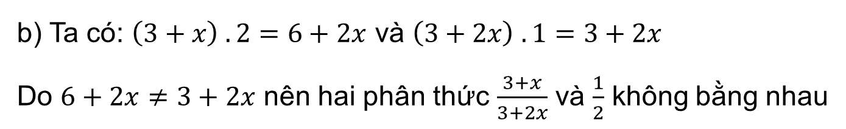
Ví dụ 2: SGK – tr.27
Mỗi cặp phân thức sau có bằng nhau không?
a) $\frac{x}{5}$ và $\frac{x^{2}−x}{5x−5}$ b) $\frac{3+x}{3+2x}$ và $\frac{1}{2}$
Giải
b) Ta có: $\left(3+x\right) . 2=6+2x$ và $\left(3+2x\right) . 1=3+2x$
Do $6+2x≠3+2x$ nên hai phân thức $\frac{3+x}{3+2x}$ và $\frac{1}{2}$ không bằng nhau

Slide 15
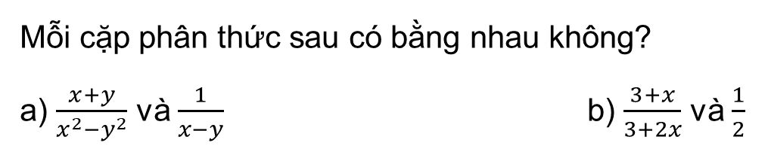
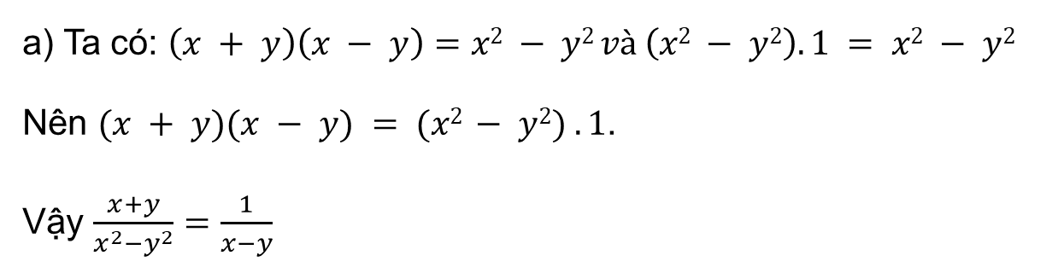
Luyện tập 2
Mỗi cặp phân thức sau có bằng nhau không?
a) $\frac{x+y}{x^{2}−y^{2}}$ và $\frac{1}{x−y}$ b) $\frac{3+x}{3+2x}$ và $\frac{1}{2}$
Giải
a) Ta có: $\left(x + y\right)\left(x − y\right)=x2 − y2 và \left(x2 − y2\right). 1 = x2 − y2$
Nên $(x + y)(x − y) = (x2 − y2) . 1$.
Vậy $\frac{x+y}{x^{2}−y^{2}}=\frac{1}{x−y}$

Slide 16
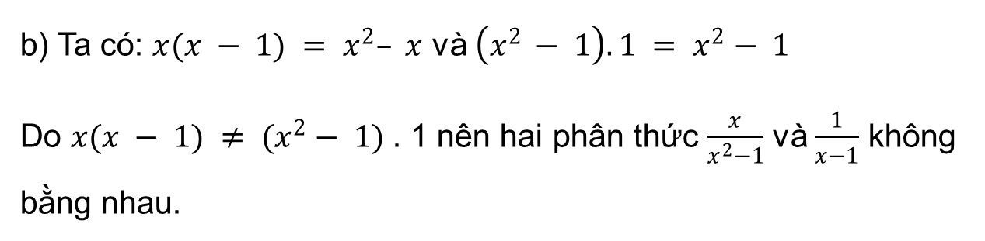
Luyện tập 2
Mỗi cặp phân thức sau có bằng nhau không?
a) $\frac{x+y}{x^{2}−y^{2}}$ và $\frac{1}{x−y}$ b) $\frac{3+x}{3+2x}$ và $\frac{1}{2}$
Giải
b) Ta có: $x(x − 1) = x^{2}– x$ và $\left(x^{2} − 1\right). 1 = x^{2}− 1$
Do $x(x − 1) ≠ (x^{2}− 1)$. 1 nên hai phân thức $\frac{x}{x^{2}−1}$ và $\frac{1}{x−1}$ không bằng nhau.

Slide 17
II.
TÍNH CHẤT CƠ BẢN
CỦA PHÂN THỨC

Slide 18
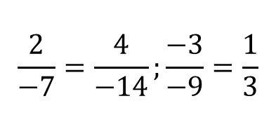
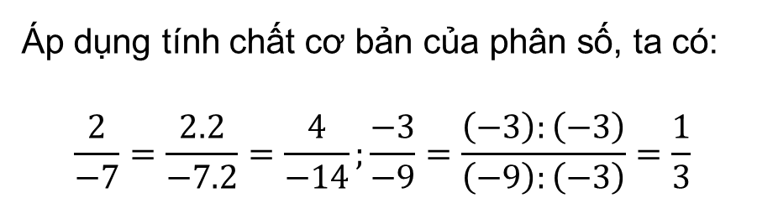
1. Tính chất cơ bản
HĐ 3.
$$\frac{2}{−7}=\frac{4}{−14};\frac{−3}{−9}=\frac{1}{3}$$
a) Tìm số thích hợp cho :
?
?
?
Giải
Áp dụng tính chất cơ bản của phân số, ta có:
$$\frac{2}{−7}=\frac{2.2}{−7.2}=\frac{4}{−14};\frac{−3}{−9}=\frac{\left(−3\right):\left(−3\right)}{\left(−9\right):\left(−3\right)}=\frac{1}{3}$$

Slide 19
1. Tính chất cơ bản
HĐ 3.
b) Hãy nhắc lại tính chất cơ bản của phân số
Giải
• Nếu nhân cả tử và mẫu của một phân số với cùng một số khác 0 thì nhận được một phân số bằng phân số đã cho.
• Nếu chia cả tử và mẫu của một phân số cho một ước chung của chúng thì được một phân số bằng phân số đã cho.

Slide 20
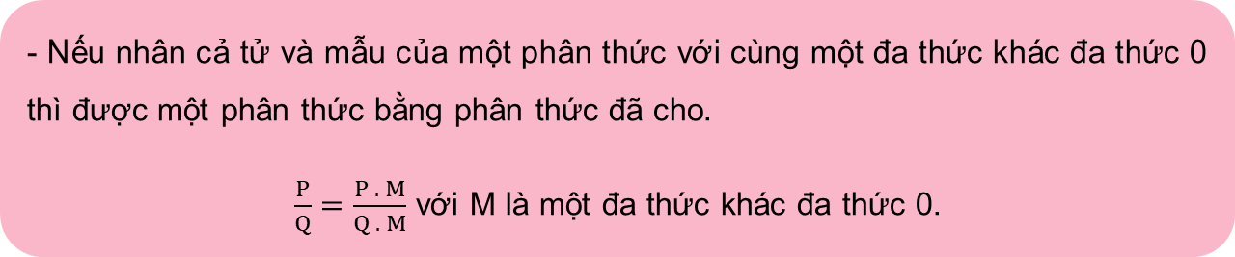
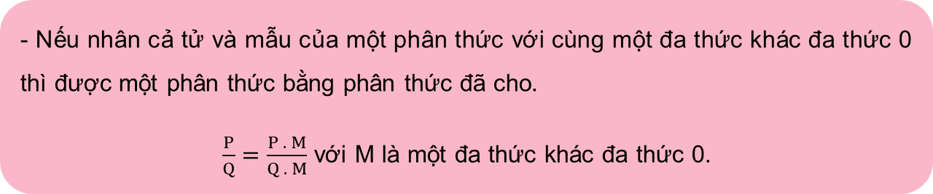
KẾT LUẬN
- Nếu nhân cả tử và mẫu của một phân thức với cùng một đa thức khác đa thức 0 thì được một phân thức bằng phân thức đã cho.
$\frac{P}{Q}=\frac{P . M}{Q . M}$ với M là một đa thức khác đa thức 0.
- Nếu nhân cả tử và mẫu của một phân thức với cùng một đa thức khác đa thức 0 thì được một phân thức bằng phân thức đã cho.
$\frac{P}{Q}=\frac{P . M}{Q . M}$ với M là một đa thức khác đa thức 0.

Slide 21
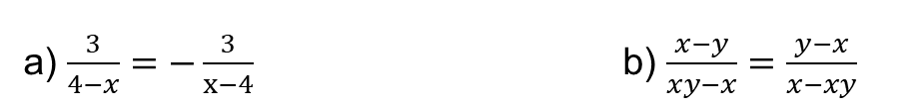
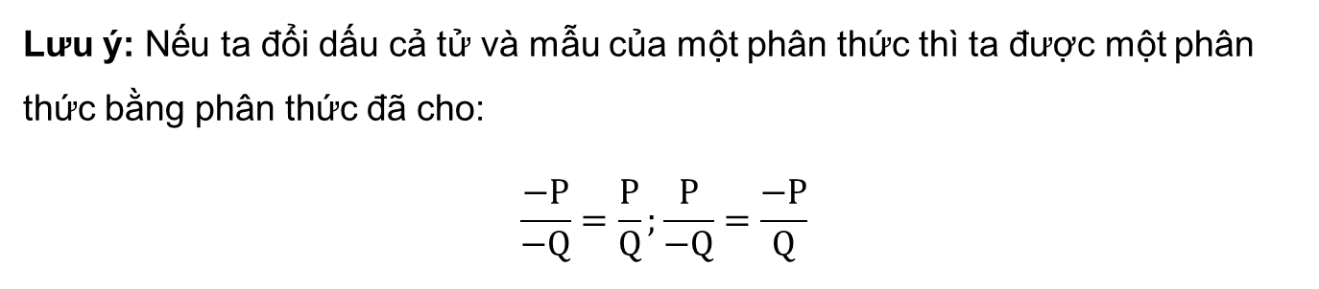
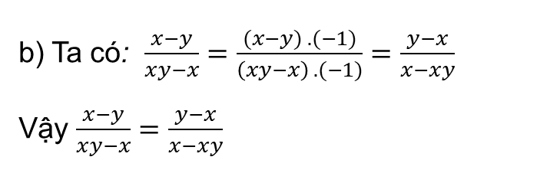
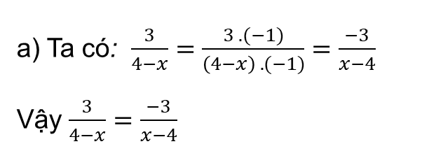
Dùng tính chất cơ bản của phân thức, hãy giải thích vì sao có thể viết
Ví dụ 3: SGK – tr.31
a) $\frac{3}{4−x}=−\frac{3}{x−4}$ b) $\frac{x−y}{xy−x}=\frac{y−x}{x−xy}$
Giải
a) Ta có: $\frac{3}{4−x}=\frac{3 . (−1)}{\left(4−x\right) . (−1)}=\frac{−3}{x−4}$
Vậy $\frac{3}{4−x}=\frac{−3}{x−4}$
b) Ta có: $\frac{x−y}{xy−x}=\frac{(x−y) . (−1)}{\left(xy−x\right) . (−1)}=\frac{y−x}{x−xy}$
Vậy $\frac{x−y}{xy−x}=\frac{y−x}{x−xy}$
Lưu ý: Nếu ta đổi dấu cả tử và mẫu của một phân thức thì ta được một phân thức bằng phân thức đã cho:
$$\frac{−P}{−Q}=\frac{P}{Q};\frac{P}{−Q}=\frac{−P}{Q}$$

Slide 22

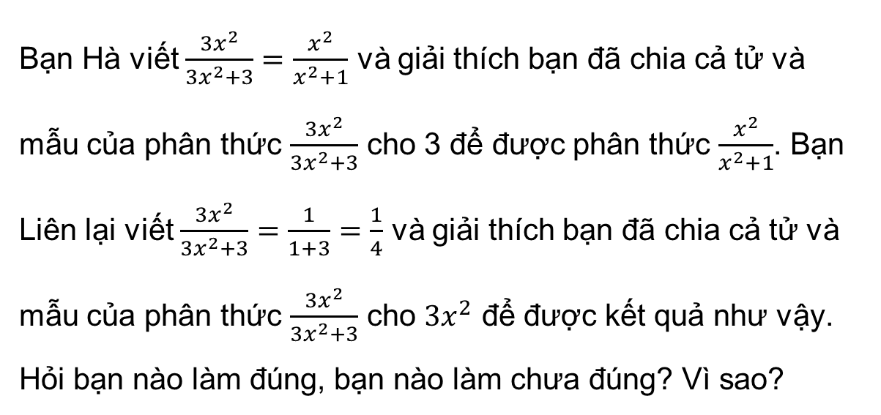
Ví dụ 4: SGK – tr.31
Bạn Hà viết $\frac{3x^{2}}{3x^{2}+3}=\frac{x^{2}}{x^{2}+1}$ và giải thích bạn đã chia cả tử và mẫu của phân thức $\frac{3x^{2}}{3x^{2}+3}$ cho 3 để được phân thức $\frac{x^{2}}{x^{2}+1}$. Bạn Liên lại viết $\frac{3x^{2}}{3x^{2}+3}=\frac{1}{1+3}=\frac{1}{4}$ và giải thích bạn đã chia cả tử và mẫu của phân thức $\frac{3x^{2}}{3x^{2}+3}$ cho $3x^{2}$ để được kết quả như vậy. Hỏi bạn nào làm đúng, bạn nào làm chưa đúng? Vì sao?

Slide 23
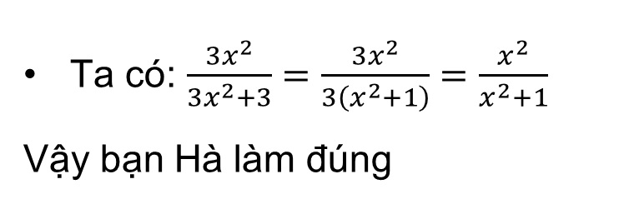
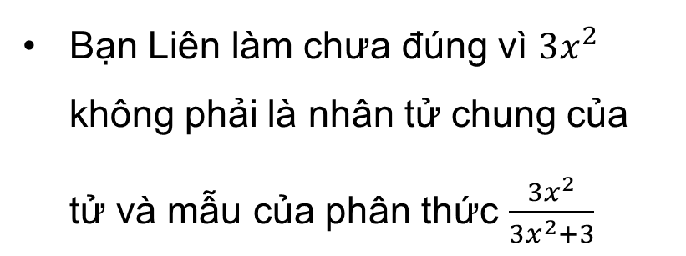
Ví dụ 4: SGK – tr.31
Giải
Ta có: $\frac{3x^{2}}{3x^{2}+3}=\frac{3x^{2}}{3\left(x^{2}+1\right)}=\frac{x^{2}}{x^{2}+1}$
Vậy bạn Hà làm đúng
Bạn Liên làm chưa đúng vì $3x^{2}$ không phải là nhân tử chung của tử và mẫu của phân thức $\frac{3x^{2}}{3x^{2}+3}$

Slide 24

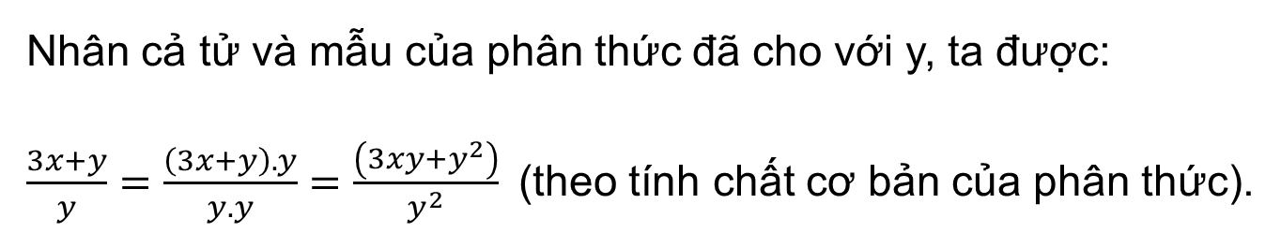
Luyện tập 3
Dùng tính chất cơ bản của phân thức, hãy giải thích vì sao có thể viết:
$$\frac{3x+y}{y}=\frac{3xy+y^{2}}{y^{2}}$$
Giải
Nhân cả tử và mẫu của phân thức đã cho với y, ta được:
$\frac{3x+y}{y}=\frac{\left(3x+y\right).y}{y.y}=\frac{\left(3xy+y^{2}\right)}{y^{2}}$(theo tính chất cơ bản của phân thức).

Slide 25

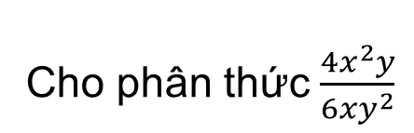
2. Ứng dụng
a) Rút gọn phân thức
Cho phân thức $\frac{4x^{2}y}{6xy^{2}}$
HĐ 4.
a) Tìm nhân tử chung của tử và mẫu.
b) Tìm phân thức nhận được sau khi chia cả tử và mẫu cho nhân tử chung đó.

Slide 26
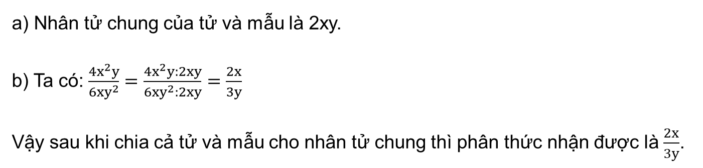
HĐ 4.
Giải
a) Nhân tử chung của tử và mẫu là 2xy.
b) Ta có: $\frac{{4x}^{2}y}{6{xy}^{2}}=\frac{{4x}^{2}y:2xy}{6{xy}^{2}:2xy}=\frac{2x}{3y}$
Vậy sau khi chia cả tử và mẫu cho nhân tử chung thì phân thức nhận được là $\frac{2x}{3y}$.
Khi chia cả tử và mẫu của một phân thức cho một nhân tử chung của chúng để được phân thức mới (đơn giản hơn) thì cách làm đó được gọi là rút gọn phân thức.

Slide 27

Nhận xét: Muốn rút gọn phân thức, ta có thể làm như sau:
Bước 1: Phân tích tử và mẫu thành nhân tử (nếu cần).
Bước 2: Tìm nhân tử chung của tử và mẫu rồi chia cả tử và mẫu cho nhân tử chung đó.

Slide 28


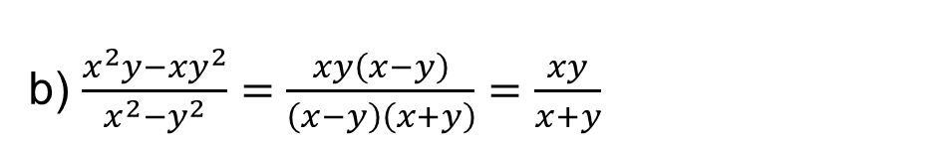

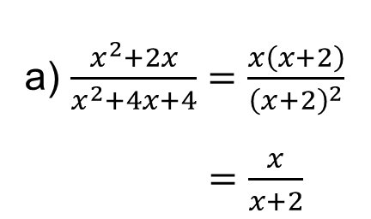
Ví dụ 5: SGK – tr.29
Rút gọn phân thức sau: a) $\frac{x^{2}+2x}{x^{2}+4x+4}$ b) $\frac{x^{2}y−xy^{2}}{x^{2}−y^{2}}$
Giải
a) $\frac{x^{2}+2x}{x^{2}+4x+4}=\frac{x\left(x+2\right)}{{\left(x+2\right)}^{2}}$
$=\frac{x}{x+2}$
Phân tích tử và mẫu thành nhân tử
Chia cả tử và mẫu cho nhân tử chung $x+2$
b) $\frac{x^{2}y−xy^{2}}{x^{2}−y^{2}}=\frac{xy\left(x−y\right)}{\left(x−y\right)\left(x+y\right)}=\frac{xy}{x+y}$

Slide 29
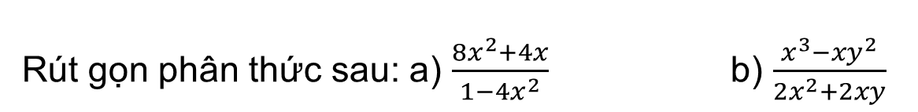
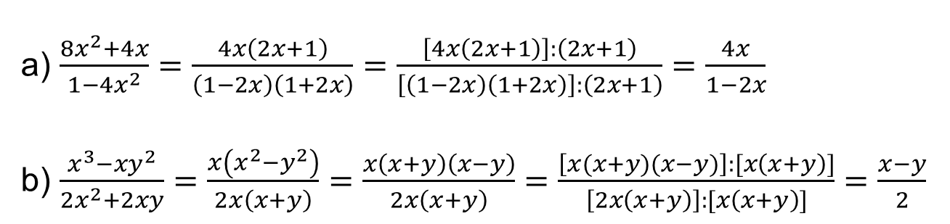
Luyện tập 4
Rút gọn phân thức sau: a) $\frac{8x^{2}+4x}{1−4x^{2}}$ b) $\frac{x^{3}−xy^{2}}{2x^{2}+2xy}$
Giải
a) $\frac{{8x}^{2}+4x}{{1−4x}^{2}}=\frac{4x\left(2x+1\right)}{\left(1−2x\right)\left(1+2x\right)}=\frac{\left[4x\left(2x+1\right)\right]:\left(2x+1\right)}{\left[\left(1−2x\right)\left(1+2x\right)\right]:\left(2x+1\right)}=\frac{4x}{1−2x}$
b) $\frac{x^{3}−xy^{2}}{{2x}^{2}+2xy}=\frac{x\left(x^{2}−y^{2}\right)}{2x\left(x+y\right)}=\frac{x\left(x+y\right)\left(x−y\right)}{2x\left(x+y\right)}=\frac{\left[x(x+y)(x−y)\right]:[x\left(x+y\right)]}{\left[2x\left(x+y\right)\right]:[x\left(x+y\right)]}=\frac{x−y}{2}$

Slide 30

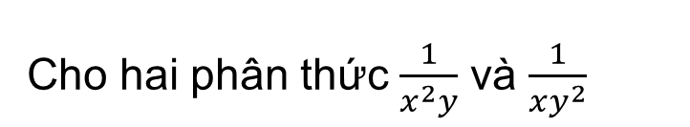
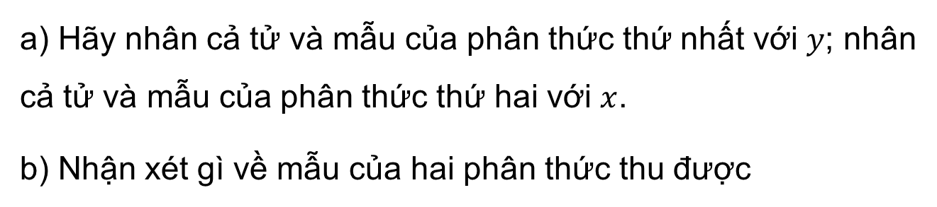
b) Quy đồng mẫu thức nhiều phân thức
Cho hai phân thức $\frac{1}{x^{2}y}$ và $\frac{1}{xy^{2}}$
HĐ 5.
a) Hãy nhân cả tử và mẫu của phân thức thứ nhất với $y$; nhân cả tử và mẫu của phân thức thứ hai với $x$.
b) Nhận xét gì về mẫu của hai phân thức thu được

Slide 31
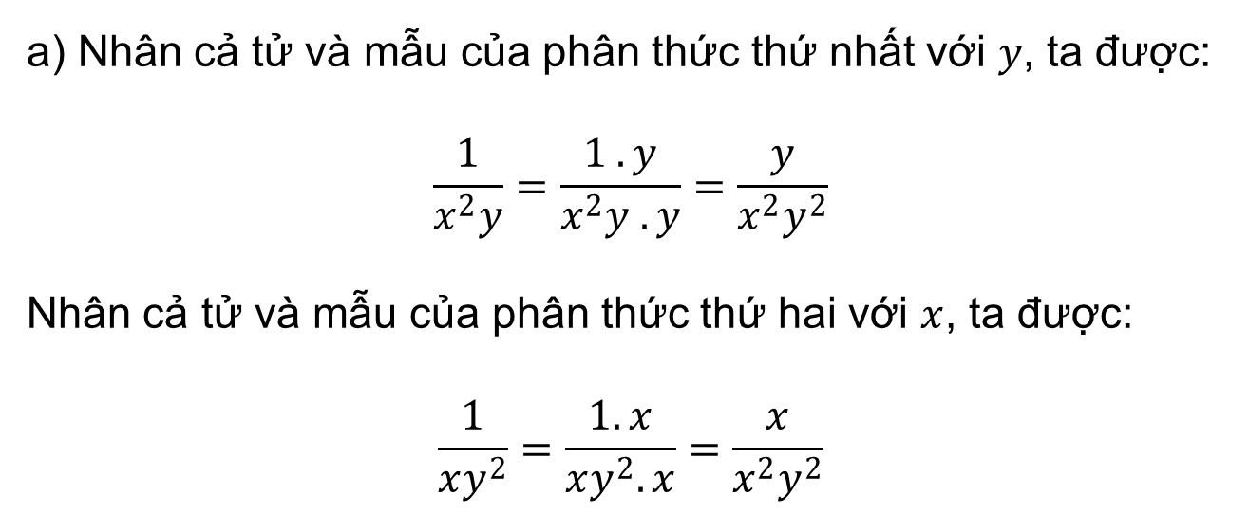
b) Quy đồng mẫu thức nhiều phân thức
Giải
HĐ 5.
a) Nhân cả tử và mẫu của phân thức thứ nhất với $y$, ta được:
$$\frac{1}{x^{2}y}=\frac{1 .y}{x^{2}y .y}=\frac{y}{x^{2}y^{2}}$$
Nhân cả tử và mẫu của phân thức thứ hai với $x$, ta được:
$$\frac{1}{xy^{2}}=\frac{1. x}{xy^{2}.x}=\frac{x}{x^{2}y^{2}}$$

Slide 32
Giải
HĐ 5.
b) Mẫu của hai phân thức thu được bằng nhau và đều bằng $x2y2$.
Khi biến đổi các phân thức đã cho thành những phân thức mới bằng chúng và có cùng mẫu thức thì cách biến đổi đó được gọi là quy đồng mẫu thức nhiều phân thức.
Nhận xét: Mẫu thức chung (MTC) chia hết cho mẫu thức của mỗi phân thức đã cho.

Slide 33
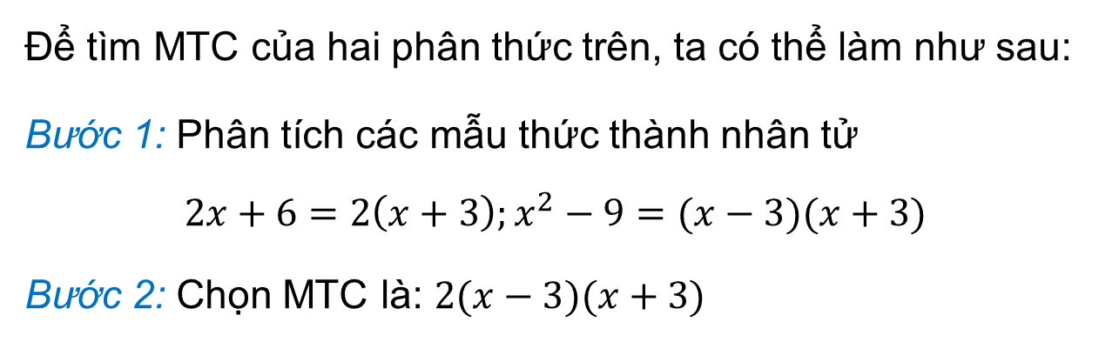


$$\frac{5}{2x+6}$$
$$\frac{3}{x^{2}−9}$$
HĐ 6.
Tìm MTC của hai phân thức và
Để tìm MTC của hai phân thức trên, ta có thể làm như sau:
Bước 1: Phân tích các mẫu thức thành nhân tử
$$2x+6=2\left(x+3\right);x^{2}−9=(x−3)(x+3)$$
Bước 2: Chọn MTC là: $2(x−3)(x+3)$

Slide 34
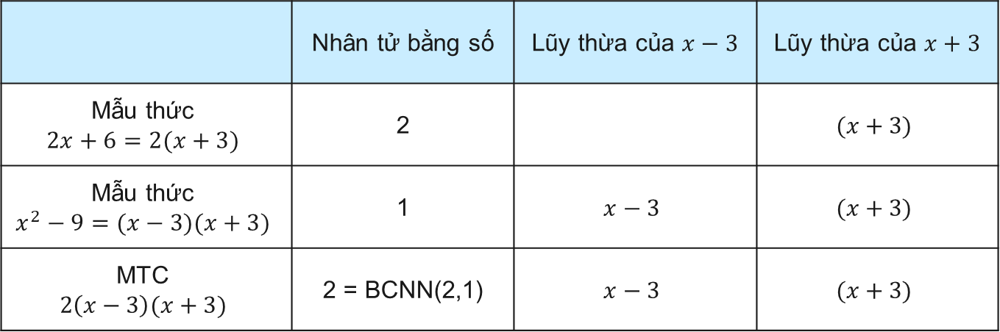
Có thể mô tả cách tìm mẫu thức chung của hai phân thức trên bởi bảng sau:
 | Nhân tử bằng số | Lũy thừa của $x−3$ | Lũy thừa của $x+3$
Mẫu thức $$2x+6=2(x+3)$$ | 2 |  | $$(x+3)$$
Mẫu thức $$x^{2}−9=(x−3)(x+3)$$ | 1 | $$x−3$$ | $$(x+3)$$
MTC $$2\left(x−3\right)(x+3)$$ | 2 = BCNN(2,1) | $$x−3$$ | $$(x+3)$$

Slide 35






$$\frac{1}{x^{2}+x}$$
$$\frac{1}{x^{2}−x}$$
HĐ 7.
Quy đồng mẫu thức hai phân thức và
Để quy đồng mẫu thức của hai phân thức trên, ta làm như sau:
Bước 1: Tìm mẫu thức chung
Chọn MTC là: $x(x−1)(x+1)$
Bước 2: Tìm nhân tử phụ của mỗi mẫu thức (bằng cách cia MTC cho từng mẫu)
$$\left[x\left(x−1\right)\left(x+1\right)\right]:\left[x\left(x+1\right)\right]=x−1; \left[x\left(x−1\right)\left(x+1\right)\right]:\left[x\left(x−1\right)\right]=x+1$$
Bước 3: Nhân cả tử và mẫu của mỗi phân thức đã cho với nhân tử phụ tương ứng
$\frac{1}{x^{2}+x}=\frac{1}{x\left(x+1\right)}=\frac{x−1}{x\left(x+1\right)\left(x−1\right)};\frac{1}{x^{2}−x}=\frac{1}{x\left(x−1\right)}=\frac{x+1}{x\left(x−1\right)\left(x+1\right)}$

Slide 36
Nhận xét: Muốn quy đồng mẫu thức nhiều phân thức, ta có thể làm như sau:
Bước 1: Phân tích các mẫu thức thành nhân tử (nếu cần) rồi tìm MTC
Bước 2: Tìm nhân tử phụ của mỗi mẫu thức (bằng cách chia MTC cho từng mẫu)
Bước 3: Nhân cả tử và mẫu của mỗi phân thức đã cho với nhân tử phụ tương ứng.

Slide 37



Ví dụ 6: SGK – tr.34
Quy đồng mẫu thức các phân thức: $\frac{1}{3x−6}$; $\frac{2}{3x+6}$ và $\frac{3}{4−x^{2}}$
Giải
Ta có: $3x−6=3\left(x−2\right);3x+6=3(x+2)$
$\frac{3}{4−x^{2}}=\frac{−3}{x^{2}−4}$; $x^{2}−4=\left(x−2\right)\left(x+2\right)$
Chọn MTC là: $3(x−2)(x+2)$
Nhân tử phụ của các mẫu thức trên lần lượt là: $x+2$; $x−2$; 3

Slide 38

Ví dụ 6: SGK – tr.34
Quy đồng mẫu thức các phân thức: $\frac{1}{3x−6}$; $\frac{2}{3x+6}$ và $\frac{3}{4−x^{2}}$
Giải
Vậy: $\frac{1}{3x−6}=\frac{1}{3\left(x−2\right)}=\frac{x+2}{3\left(x−2\right)\left(x+2\right)}$
$\frac{2}{3x+6}=\frac{2}{3\left(x+2\right)}=\frac{2\left(x−2\right)}{3\left(x+2\right)\left(x−2\right)}$
$\frac{3}{4−x^{2}}=\frac{−3}{x^{2}−4}=\frac{−3}{\left(x−2\right)\left(x+2\right)}=\frac{−9}{3\left(x−2\right)\left(x+2\right)}$

Slide 39


Quy đồng mẫu thức các phân thức trong mỗi trường hợp sau:
a) $\frac{5}{2x^{2}y^{3}}$ và $\frac{3}{xy^{4}}$ b) $\frac{3}{2x^{2}−10x}$ và $\frac{2}{x^{2}−25}$
Luyện tập 5
Giải
a) Ta có MTC: $2x^{2}y^{4}$
Quy đồng mẫu thức các phân thức, ta được:
$$\frac{5}{2x^{2}y^{3}}=\frac{5.y}{2x^{2}y^{3}.y}=\frac{5y}{2x^{2}y^{4}};\frac{3}{xy^{4}}=\frac{3.2x}{xy^{4}.2x}=\frac{6x}{2x^{2}y^{4}}$$

Slide 40

Quy đồng mẫu thức các phân thức trong mỗi trường hợp sau:
a) $\frac{5}{2x^{2}y^{3}}$ và $\frac{3}{xy^{4}}$ b) $\frac{3}{2x^{2}−10x}$ và $\frac{2}{x^{2}−25}$
Luyện tập 5
Giải
b) Ta có $\frac{3}{2x^{2}−10x}=\frac{3}{2x\left(x−5\right)}=\frac{3}{2x\left(x−5\right)};x^{2}−25=x^{2}−5^{2}=(x+5)(x−5)$
Suy ra MTC: $2x(x+5)(x−5)$
Quy đồng mẫu thức các phân thức, ta được:
$\frac{3}{2x^{2}−10x}=\frac{3}{x\left(x−5\right)}=\frac{3(x+5)}{2x\left(x−5\right)\left(x+5\right)}$;$\frac{2}{x^{2}−25}=\frac{2}{(x+5)(x−5)}=\frac{4x}{2x(x+5)(x−5)}$ .

Slide 41
III.
ĐIỀU KIỆN XÁC ĐỊNH VÀ
GIÁ TRỊ CỦA PHÂN THỨC

Slide 42



$$\frac{2x^{2}−x+1}{x−2}$$
HĐ 8.
Cho phân thức . Tìm giá trị của $x$ sao cho mẫu $x−2≠0$
Giải
Để mẫu $x – 2 ≠ 0$thì $x ≠ 2$.
Vậy giá trị của x sao cho mẫu $x – 2 ≠ 0$là $x ≠ 2$.

Slide 43

KẾT LUẬN
Điều kiện của biến để giá trị tương ứng của mẫu thức khác 0 được gọi là điều kiện xác định của phân thức.

Slide 44


Ví dụ 7: SGK – tr.35
Viết điều kiện xác định của mỗi phân thức sau:
a) $\frac{6x+7}{5x−4}$ b) $\frac{x^{2}y}{x+2y}$
Giải
a) Điều kiện xác định của phân thức: $\frac{6x+7}{5x−4}$ là $5x−4≠0$
b) Điều kiện xác định của phân thức: $\frac{x^{2}y}{x+2y}$ là $x+2y≠0$

Slide 45


$$\frac{x+2}{x−1}$$
HĐ 9.
Tính giá trị của biểu thức tại $x=4$
Giải
Giá trị của biểu thức $\frac{x+2}{x−1}$ tại $x=4$là
$$\frac{4+2}{4−1}=\frac{6}{3}=2$$

Slide 46

KẾT LUẬN
Cho phân thức $\frac{P}{Q}$. Giá trị của biểu thức $\frac{P}{Q}$ tại những giá trị cho trước của các biến sao cho giá tri của mẫu thức khác 0 được gọi là giá trị của phân thức $\frac{P}{Q}$ tại những giá trị cho trước của các biến đó.

Slide 47



Ví dụ 8: SGK – tr.35
Cho phân thức $\frac{4x+y}{x+y}$
a) Viết điều kiện xác định của phân thức.
b) Tính giá trị của phân thức tại $x = −1; y = 2.$
Giải
a) Điều kiện xác định của phân thức $\frac{4x+y}{x+y}$ là $x+y≠0$
b) Với $x=−1; y=2$ ta thấy $x+y=(−1)+2=1≠0$. Do đó, giá trị của phân thức đã cho tại $x=−1; y=2$ là $\frac{4.\left(−1\right)+2}{\left(−1\right)+2}=−2$

Slide 48



Cho phân thức $\frac{x^{2}+2x+1}{x^{2}−1}$
Ví dụ 9: SGK – tr.35, 36
a) Viết điều kiện xác định của phân thức
b) Chứng tỏ phân thức rút gọn của phân thức đã cho là $\frac{x+1}{x−1}$
c) Để tính giá trị của phân thức đã cho tại $x=2$ và tại $x=1$, bạn Ngân đã làm như sau:
Với $x=2$, phân thức đã cho có giá trị là: $\frac{2+1}{2−1}=3$
Với $x=−1$, phân thức đã cho có giá trị là: $\frac{\left(−1\right)+1}{\left(−1\right)−1}=\frac{0}{−2}=0$
Cách làm của bạn Ngân là đúng hay sai? Vì sao?
d) Với những giá trị nào của biến thì có thể tính được giá trị của phân thức đã cho bằng cách tính giá trị của phân thức rút gọn?

Slide 49


Ví dụ 9: SGK – tr.35, 36
Giải
a) Điều kiện xác định của phân thức $\frac{x^{2}+2x+1}{x^{2}−1}$ là $x^{2}−1≠0$
b) Ta có:
$$\frac{x^{2}+2x+1}{x^{2}−1}=\frac{{\left(x+1\right)}^{2}}{\left(x−1\right)\left(x+1\right)}=\frac{x+1}{x−1}$$

Slide 50

Ví dụ 9: SGK – tr.35, 36
Giải
c)
Với $x=2$ thì giá trị của hai phân thức $\frac{x^{2}+2x+1}{x^{2}−1}$, $\frac{x+1}{x−1}$ đều được xác định. Hơn nữa, phân thức đã cho có giá trị là $\frac{2^{2}+2 . 2+1}{2^{2}−1}=\frac{9}{3}=3$, trong khi đó phân thức $\frac{x+1}{x−1}$ có giá trị là $\frac{2+1}{2−1}=3$. Vậy bạn Ngân đã tính đúng giá trị của phân thức đã cho tại $x=2$
Với $x=−1$ ta thấy $x^{2}−1={\left(−1\right)}^{2}−1=0$. Vì thế, giá trị của phân thức đã cho không được xác định khi $x=−1$. Bạn Ngân đã sai khi tính giá trị của phân thức đã cho tại $x=−1.$

Slide 51

Ví dụ 9: SGK – tr.35, 36
Giải
d) Giá trị của phân thức $\frac{x^{2}+2x+1}{x^{2}−1}$ bằng giá trị của phân thức rút gọn $\frac{x+1}{x−1}$ tại những giá trị của biến mà giá trị của phân thức $\frac{x^{2}+2x+1}{x^{2}−1}$ được xác định. Vậy giá trị của phân thức $\frac{x^{2}+2x+1}{x^{2}−1}$ bằng giá trị của phân thức rút gọn $\frac{x+1}{x−1}$ khi $x^{2}−1≠0$

Slide 52




Cho phân thức $\frac{x+1}{x^{2}+x}$
Luyện tập 6
a) Viết điều kiện xác định của phân thức
b) Tính giá trị của phân thức tại $x=1$ và tại $x=10$
Giải
a) Điều kiện xác định của phân thức $\frac{x+1}{x^{2}+x}$ là x² + x ≠ 0.

Slide 53

Luyện tập 6
Giải
b) Với $x = 10$ta thấy $x^{2} + x = {10}^{2} + 10 = 100 + 10 = 110 ≠ 0.$
Do đó, giá trị của phân thức đã cho tại $x = 10$là:
$\frac{10+1}{{10}^{2}+10}=\frac{11}{100+10}=\frac{11}{100}$
Vậy giá trị của phân thức tại $x = 10$là $\frac{11}{100}$
• Với $x = −1$ta thấy $x^{2} + x = {\left(−1\right)}^{2} + (−1) = 1 – 1 = 0.$
Nên $x = −1$không thỏa mãn điều kiện xác định.
Do đó tại $x = −1$thì phân thức đã cho không tồn tại.

Slide 54
Nhận xét:
Nếu tại giá trị của biến mà giá trị của một phân thức được xác định thì phân thức đó và phân thức rút gọn của nó có cùng một giá trị

Slide 55
LUYỆN TẬP

Slide 56
























NHÀ SƯU TẬP ĐẠI DƯƠNG

Slide 57









Slide 58


Câu hỏi 1:
Phân thức $\frac{A}{B}$ xác định khi?
A. B ≠ 0
A. B ≠ 0
C. B ≤ 0
B. B ≥ 0
D. A = 0

Slide 59
Câu hỏi 2:
Với B ≠ 0, D ≠ 0 hai phân thức AB và CD bằng nhau
A. A.B = C.D
C. A.D = B.C
C. A.D = B.C
B. A.C = B.D
D. A.C < B.D

Slide 60





Câu hỏi 3:
Chọn câu sai. Với đa thức B ≠ 0 ta có?
A. $\frac{A}{B}=\frac{A.M}{B.M}$ (với M khác đa thức 0)
C. $\frac{A}{B}=\frac{−A}{−B}$
B. $\frac{A}{B}=\frac{A:N}{B:N}$ (với N khác đa thức 0)
D. $\frac{A}{B}=\frac{A+C}{B+C}$ (với M khác đa thức 0)
D. $\frac{A}{B}=\frac{A+C}{B+C}$ (với M khác đa thức 0)

Slide 61






Câu hỏi 4:
Phân thức $\frac{5x−1}{x^{2}−4}$ xác định khi?
A. $x≠2$
C. $x=2$
B. $x≠2$ và $x≠−2$
B. $x≠2$ và $x≠−2$
D. $x≠−2$

Slide 62

Câu hỏi 5:
Phân thức $\frac{x^{2}+1}{2x}$ có giá trị bằng 1 khi x bằng?
A. 1
C. 3
A. 1
B. 2
D. - 1

Slide 63


Bài tập 1: SGK – tr.37
Viết điều kiện xác định của mỗi phân thức sau:
a) $\frac{x}{3x+3}$ b) $\frac{4y}{y^{2}+16}$ c) $\frac{x+y}{x−y}$
Giải
a) Điều kiện xác định của phân thức $\frac{y}{3y+3}$ là $3y + 3 ≠ 0$;
b) Điều kiện xác định của phân thức $\frac{4y}{y^{2}+16}$ là $y2 + 16 ≠ 0$;
c) Điều kiện xác định của phân thức $\frac{x+y}{x−y}$ là $x – y ≠ 0$.

Slide 64


Bài tập 2: SGK – tr.37
Dùng định nghĩa hai phân thức bằng nhau chứng tỏ rằng:
a) $\frac{3x}{2}=\frac{15xy}{10y}$; b) $\frac{3x−3y}{2y−2x}=\frac{−3}{2}$; c) $\frac{x^{2}−x+1}{x}=\frac{x^{3}+1}{x\left(x+1\right)}$
Giải
a) Ta có: $3x . 10y = 30xy$và $2 . 15xy = 30xy$
Nên $3x . 10y = 2 . 15xy$.
Do đó $\frac{3x}{2}=\frac{15xy}{10y}$

Slide 65

Bài tập 2: SGK – tr.37
Dùng định nghĩa hai phân thức bằng nhau chứng tỏ rằng:
a) $\frac{3x}{2}=\frac{15xy}{10y}$; b) $\frac{3x−3y}{2y−2x}=\frac{−3}{2}$; c) $\frac{x^{2}−x+1}{x}=\frac{x^{3}+1}{x\left(x+1\right)}$
Giải
b) Ta có $(3x – 3y) . 2 = 6x – 6y$
và $–3(2y – 2x) = – 6y + 6x = 6x – 6y$.
Nên $(3x – 3y) . 2 = –3(2y – 2x).$Do đó $\frac{3x−3y}{2y−2x}=\frac{−3}{2}$

Slide 66

Bài tập 2: SGK – tr.37
Dùng định nghĩa hai phân thức bằng nhau chứng tỏ rằng:
a) $\frac{3x}{2}=\frac{15xy}{10y}$; b) $\frac{3x−3y}{2y−2x}=\frac{−3}{2}$; c) $\frac{x^{2}−x+1}{x}=\frac{x^{3}+1}{x\left(x+1\right)}$
Giải
c) Ta có
$$(x2 – x + 1) . x(x + 1) = x(x + 1)(x2 – x + 1) = x(x3 + 1);$$
Vì $(x2 – x + 1) . x(x + 1) = x(x3 + 1)$nên $\frac{x^{2}−x+1}{x}=\frac{x^{3}+1}{x\left(x+1\right)}$

Slide 67


Bài tập 3: SGK – tr.37
a) $\frac{24x^{2}y^{2}}{16xy^{3}}$; b) $\frac{6x−2y}{9x^{2}−y^{2}}$
Rút gọn mỗi phân thức sau:
Giải
a) $\frac{24x^{2}y^{2}}{16xy^{3}}=\frac{\left(24x^{2}y^{2}\right):\left(8xy^{2}\right)}{\left(16xy^{3}\right):\left(8xy^{2}\right)}=\frac{3x}{2y}$
b) $\frac{6x−2y}{9x^{2}−y^{2}}=\frac{6x−2y}{(3{x)}^{2}−y^{2}}=\frac{2(3x−y)}{(3x+y)(3x−y)}=\frac{2\left(3x−y\right): (3x−y)}{\left(3x+y\right)\left(3x−y\right): (3x−y)}=\frac{2}{(3x+y)}$

Slide 68


Bài tập 4: SGK – tr.37
Quy đồng mẫu thức các phân thức trong mỗi trường hợp sau:
a) $\frac{2}{x−3y}$ và $\frac{3}{x+3y}$; b) $\frac{7}{4x+24}$ và $\frac{13}{x^{2}−36}$
Giải
a) Ta có MTC: $(x – 3y)(x + 3y)$
Quy đồng mẫu thức các phân thức, ta được:
$$\frac{2}{x−3y}=\frac{2(x + 3y)}{(x−3y)(x + 3y)};\frac{3}{x+3y}=\frac{3(x – 3y)}{(x+3y)(x – 3y)}$$

Slide 69

Bài tập 4: SGK – tr.37
Giải
b) Ta có: $4x + 24 = 4(x + 6); x^{2} – 36 = (x + 6)(x – 6).$
Suy ra MTC: $4(x + 6)(x – 6).$
Quy đồng mẫu thức các phân thức, ta được:
$$\frac{7}{4x+24}=\frac{7}{4\left(x+6\right)}=\frac{7\left(x−6\right)}{4\left(x+6\right)\left(x−6\right)};$$
$$\frac{13}{x^{2}−36}=\frac{13}{(x + 6)(x – 6)}=\frac{13 . 4}{\left(x + 6\right)\left(x – 6\right). 4}=\frac{52}{4(x + 6)(x – 6)}$$

Slide 70
VẬN DỤNG

Slide 71

Bài tập 5: SGK – tr.37
Cho hai hình chữ nhật ABCD và MNPQ như Hình 1 (các số đo trên hình tính theo đơn vị centimét).
a) Viết phân thức biểu thị tỉ số diện tích của hình chữ nhật ABCD và hình chữ nhật MNPQ
b) Tính giá trị của phân thức đó tại $x=2$ và $x=5$

Slide 72

Bài tập 5: SGK – tr.30
Giải
a) Trong Hình 1:
• Hình chữ nhật ABCD có chiều dài là $x + 3$ (cm); chiều rộng là $x + 1$ (cm).
Biểu thức biểu thị diện tích của hình chữ nhật ABCD là: $(x + 3)(x + 1)$ (cm²).

Slide 73


Bài tập 5: SGK – tr.30
Giải
• Hình chữ nhật MNPQ có chiều dài là x + 1 (cm); chiều rộng là x (cm).
Biểu thức biểu thị diện tích của hình chữ nhật ABCD là: $x(x + 1)$ (cm²).
Phân thức biểu thị tỉ số diện tích của hình chữ nhật ABCD và hình chữ nhật MNPQ là:
$$\frac{\left(x+3\right)\left(x+1\right)}{x\left(x+1\right)}=\frac{x+3}{x}$$

Slide 74

Bài tập 5: SGK – tr.30
Giải
b) Điều kiện xác định của phân thức $\frac{x+3}{x}$ là $x≠0$
Ta thấy $x=2≠0.$
Do đó, giá trị của phân thức $\frac{x+3}{x}$ tại $x=2$ là $\frac{2+3}{2}=\frac{5}{2}$.
Ta thấy $x=5≠0.$
Do đó, giá trị của phân thức $\frac{x+3}{x}$ tại $x=5$ là $\frac{5+3}{5}=\frac{8}{5}$.

Slide 75

Bài tập 6: SGK – tr.37
Chị Hà mở một xưởng thủ công với vốn đầu tư ban đầu (xây dựng nhà xưởng, mua máy móc, ...) là 80 triệu. Biết chi phí để sản xuất (tiền mua vật liệu, lương công nhân) của 1 sản phẩm là 15 nghìn đồng. Gọi x là số sản phẩm mà xưởng của chị Hà làm được.
a) Viết phân thức biểu thị số tiền thực (đơn vị nghìn đồng) đã bỏ ra để làm được x sản phẩm.
b) Viết phân thức biểu thị chi phí thực (đơn vị nghìn đồng) để tạo ra 1 sản phẩm theo x.
c) Tính chi phí thực để tạo ra 1 sản phẩm nếu x = 100; x = 1 000. Nhận xét về chi phí thực để tạo ra 1 sản phẩm nếu x ngày càng tăng.

Slide 76

Bài tập 6: SGK – tr.37
Giải
a) Đổi: 80 triệu = 80 000 nghìn đồng.
Chi phí để sản xuất của 1 sản phẩm là 15 nghìn đồng.
Khi đó, chi phí để sản xuất của x sản phẩm là $15x$ nghìn đồng.
Do đó, số tiền thực (đơn vị nghìn đồng) đã bỏ ra để làm được $x$ sản phẩm là:
$80 000 + 15x$ (nghìn đồng).
Vậy phân thức biểu thị số tiền thực đã bỏ ra để làm được x sản phẩm là $\frac{80 000+15x}{1}$ (nghìn đồng).

Slide 77

Bài tập 6: SGK – tr.37
Giải
b) Phân thức biểu thị chi phí thực để tạo ra 1 sản phẩm theo x là: $\frac{80 000+15x}{x}$ (nghìn đồng).
c) Chi phí thực để tạo ra 1 sản phẩm nếu x = 100 là:
$\frac{80 000+15.100}{100}=\frac{80 000+1500}{100}=\frac{81500}{100}=815$ (nghìn đồng).
Chi phí thực để tạo ra 1 sản phẩm nếu x = 1 000 là:
$\frac{80 000+15.1000}{1000}=\frac{80 000+15000}{100}=\frac{9500}{100}=95$ (nghìn đồng).
Nhận xét: Nếu x ngày càng tăng thì chi phí thực để tạo ra 1 sản phẩm càng giảm.
Từ đó ta kết luận thời gian sử dụng càng lâu thì càng tiết kiệm chi phí.

Slide 78
HƯỚNG DẪN VỀ NHÀ
Ghi nhớ
kiến thức trong bài.
Hoàn thành
các bài tập trong SBT
Chuẩn bị trước Bài 2. Phép cộng, phép trừ phân thức

Slide 79
CẢM ƠN CÁC BẠN
ĐÃ CHÚ Ý LẮNG NGHE,
HẸN GẶP LẠI!
Please keep this slide for attribution

